Slide 1
第十一章 半导体材料制备

Slide 2
生长技术
体单晶生长技术
单晶生长通常利用籽晶在熔融高温炉里拉伸得到的体材料 ，半导体硅的单晶生长可以获得电子级（99.999999%）的单晶硅
外延生长技术
外延指在单晶衬底上生长一层新单晶的技术。
新生单晶层的晶向取决于衬底，由衬底向外延伸而成，故称“外延层”。

Slide 3
晶体生长问题
生长热力学
生长动力学
生长系统中传输过程

Slide 4
11.1 体单晶生长
结晶过程驱动力
杂质分凝
组分过冷

Slide 5
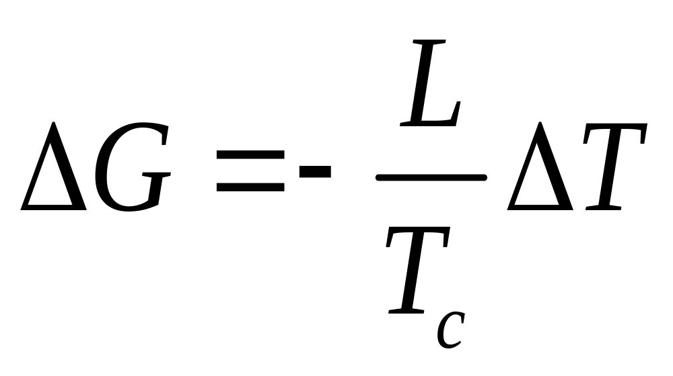
结晶过程驱动力

Slide 6
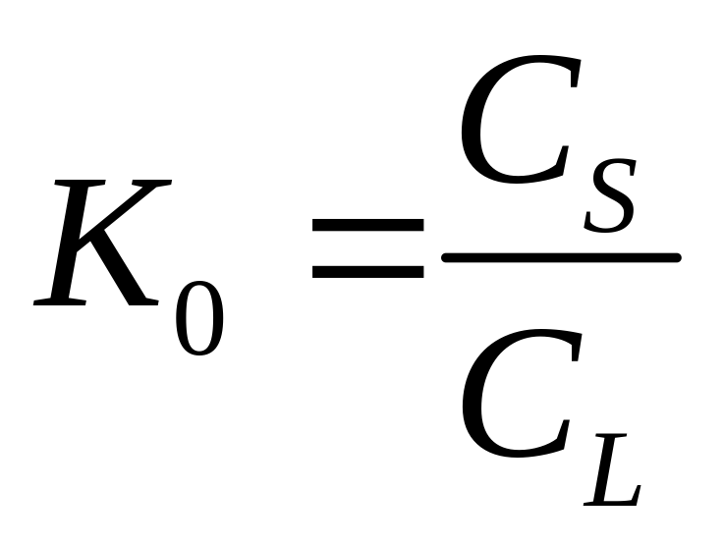
杂质分凝
杂质在液相和固相中的浓度不同

Slide 7
组分过冷
生长过程中，杂质不断排向熔体，使熔体中杂质浓度越来越高，过冷度愈来愈大，离固液界面越远

Slide 8
10.2 体单晶生长方法
直拉法
磁控直拉法
液体复盖直拉法
垂直生长
蒸汽控制直拉法
悬浮区熔法
垂直梯度凝固法
体单晶生长
垂直布里奇曼法
水平生长
水平布里奇曼法

Slide 9
10.2.1 直拉法
温度在熔点附近
籽晶浸入熔体
一定速度提拉籽晶

Slide 10
最大生长速度
熔体中的对流
生长界面形状
各阶段生长条件的差异

Slide 11
10.2.2 直拉生长技术的改进
磁控直拉法-----Si
连续生长法-----Si
液体覆盖直拉法-----GaAs，InP，GaP，GaSb，InAs
蒸汽控制直拉法-----GaAs，InP

Slide 12
10.2.3 悬浮区熔法
利用悬浮区的移动进行提纯和生长
无坩埚生长技术，减少污染
杂质分凝
Si

Slide 13
10.2.4 垂直梯度凝固法和垂直布里奇曼法
VGF
多段加热炉
温度梯度
GaAs，InP
VB
加热炉相对于石英管移动
温度梯度
CdTe，HgS，CdSe，HgSe

Slide 14
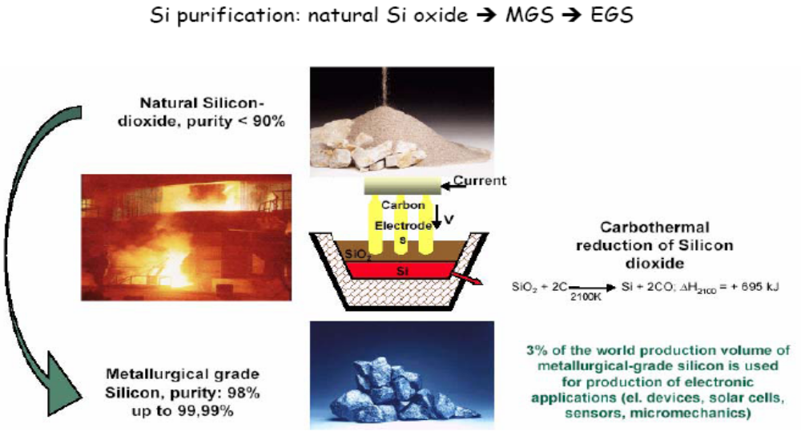
例子：硅的单晶生长
第一步：石 英（90%）还 原 脱 氧 成 为 熔 炼 级 硅（99％）

Slide 15
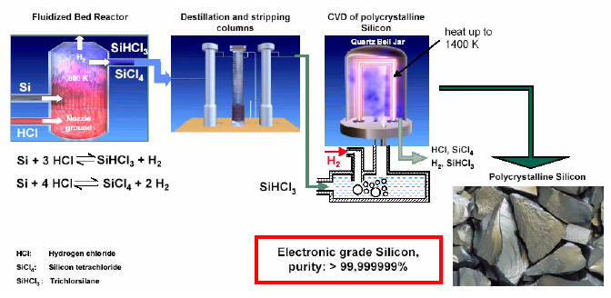
第二步：熔 炼 级 硅（99％）到电子级多晶硅

Slide 16
粗硅提纯到电子级多晶硅
粗硅与氯化氢在200℃以上反应
Si十3HCl==SiHCl₃+H₂
实际反应极复杂，除生成SiHCl₃外，还可能生成SiH₄、SiH₃Cl、SiH₂Cl2、SiCl₄等各种氯化硅烷
合成温度宜低，温度过高易生成副产物
其中三氯代硅烷产量大、质量高、成本低的优点，是当前制取多晶硅的主要方法

Slide 17
精馏
利用杂质和SiHCl₃沸点不同，用精馏的方法分离提纯
沸点 SiCl₄ (57.6ºC)
SiHCl₃ (33ºC)
SiH₂Cl₂ (8.2ºC)
SiH₃Cl (-30.4ºC)
SiH₄ (-112ºC)
HCl (-84.7ºC)

Slide 18
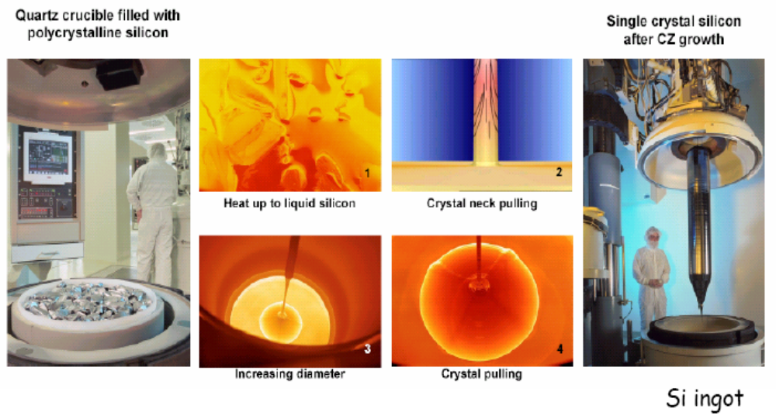
硅的单晶生长
第三步：电子级多晶硅到单晶硅

Slide 19
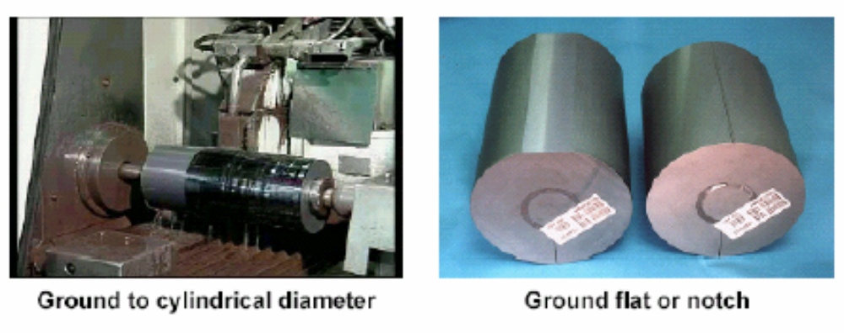
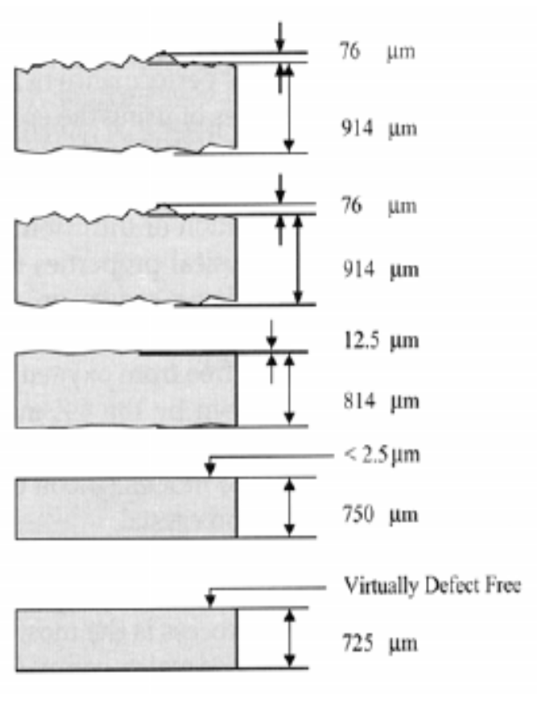
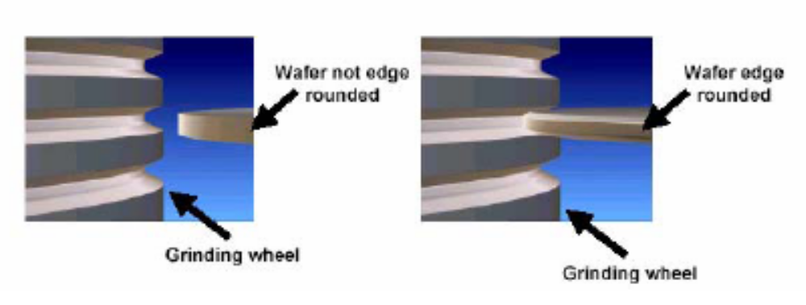
最后一步：研磨，切割，抛光

Slide 20
10.3 片状晶生长
熔体生长技术，主要用于制备太阳能级用片状硅
避免硅锭切割造成的损失，节约加工成本

Slide 21
D-Web技术
S-R技术
EFG技术

Slide 22
10.4 晶片切割
切片
倒角
腐蚀
抛光
清洗

Slide 23
10.5 半导体外延生长技术
外延生长技术对于半导体器件具有重要意义
在外延生长过程中，衬底起到籽晶的作用，外延层则保持了与衬底相同的晶体结构和晶向
如果衬底材料和外延层是同一种材料，称为同质外延
如果衬底材料和外延层不是同一种材料，称为异质外延

Slide 24
外延生长的优点
1. 外延生长中，外延层中的杂质浓度可以方便地通过控制反应气流中的杂质含量加以调节，而不依赖于衬底中的杂质种类与掺杂水平。单晶生长需要进行杂质掺杂。
2. 外延生长可以选择性的进行生长，不同材料的外延生长，不同成分的外延生长，这对于器件的制备尤为重要。
3. 一些半导体材料目前只能用外延生长来制备，如GaN

Slide 25
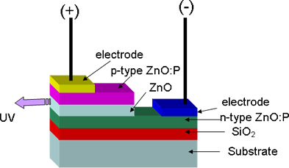
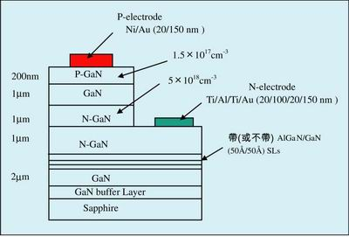

Slide 26
外延生长的技术
汽相外延 （Vapor Phase Epitaxy）
使化学气体中半导体成分结晶在衬底表面，从而生长出半导体层的过程称为汽相外延。
液相外延 （Liquid Phase Epitaxy）
采用从溶液中再结晶原理的外延生长方法称液相外延;
分子束外延 （Molecular Beam Epitaxy）
分子束外延是在超高真空条件下精确控制原材料的分子束强度，并使其在加热的基片上进行外延生长的一种技术。

Slide 27
汽相外延生长的优点
1. 汽相外延生长具有生长温度低和纯度高的优点
2. 汽相外延技术为器件的实际制造工艺提供了更大的灵活性
3. 汽相外延生长的外延层和衬底层间具有非常明显清晰的分界
因此，汽相外延技术是制备器件中半导体薄膜的最重要的技术手段

Slide 28
1）真空热蒸发沉积
真空热蒸发沉积是物理气相沉积技术的一种。
所谓的物理气相沉积是指利用某种物理过程，如物质的热蒸发或在受到粒子轰击时物质表面原子的溅射等现象，实现物质原子从源物质到薄膜的可控转移的过程。
所谓的热蒸发，是指蒸发材料在真空室中被加热到足够温度时，物质从固相变成气相的过程。

Slide 29
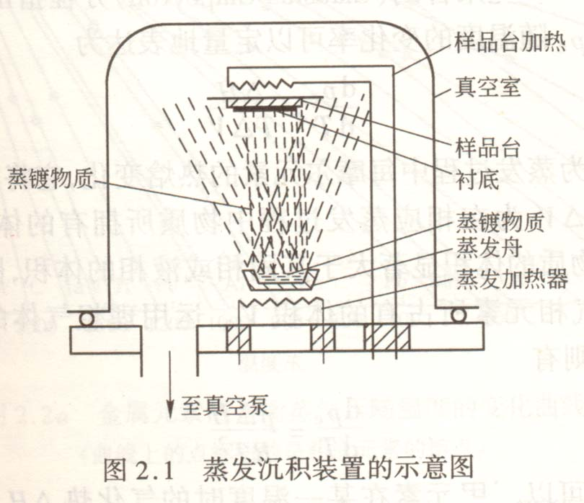

Slide 30
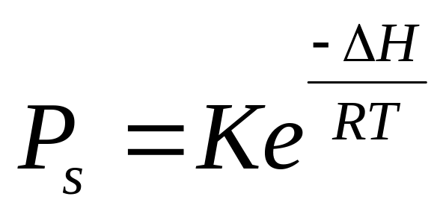
饱和蒸气压
众所都知，任何物质总在不断地发生着固、气、液三态变化。
设在一定环境温度T下，从固体物质表面蒸发出来的气体分子与该气体分子从空间回到该物质表面的过程能达到平衡，该物质的饱和蒸气压为Ps：
饱和蒸气压和温度呈指数关系，随着温度的升高，饱和蒸气压迅速增加。
ΔH为分子蒸发热
K为积分常数
R＝8.3l44焦耳/摩尔

Slide 31
2）化学气相沉积
化学气相沉积(CVD)是半导体工业中应用最为广泛的用来沉积多种材料的技术，包括大范围的绝缘材料，大多数金属材料和金属合金材料。
从理论上来说，它是很简单的：两种或两种以上的气态原材料导入到一个反应室内，然后他们相互之间发生化学反应，形成一种新的材料，沉积到晶片表面上。
沉积氮化硅膜(Si₃N₄)就是一个很好的例子，它是由硅烷和氮反应形成的。

Slide 32
化学气相沉积的优点
准确控制薄膜的组分和掺杂水平
可在复杂的衬底上沉积薄膜
不需要昂贵的真空设备
高温沉积可改善结晶完整性
可在大尺寸基片上沉积薄膜

Slide 33
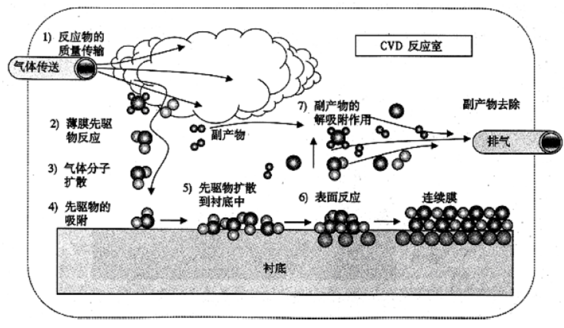

Slide 34
例子：硅的气相外延生长
将硅衬底在还原性气氛中加热，并输入硅源气体，使之反应，生成硅原子沉积在衬底上，长出具有与衬底相同晶向的硅单晶层。
主要参数：衬底温度，源气体流量和载气流量
衬底温度影响对外延层的晶体完整性和生长速度；
源气体流量影响生长速度；
载气流量影响外延层厚度的均匀性；

Slide 35
硅源
性质 | SiCl₄ | SiHCl₃ | SiH₂Cl₂ | SiH₄
常温常压 | 液体 | 液体 | 气体 | 气体
沸点 | 57.1 | 31.7 | 8.2 | －112
分子量 | 169.9 | 135.5 | 101.0 | 32.1
Si含量 | 16.5 | 20.7 | 27.8 | 87.5
最佳生长温度 | 1150 | 1100 | 1050 | 1000
生长速度 | 小 | 中 | 大 | 中
空气中反应 | 冒烟 | 冒烟 | 着火 | 着火
高温热分解 | 小 | 小 | 中 | 大

Slide 36
SiCl₄和SiHCl₃在常温常压下是液体，向反应器输运时，需要用辅助设备，操作麻烦
但源容易获得高纯度
SiH2Cl2和SiH4常温常压下是气体，输运操作简单，含Si量高；
但源的提纯较难
在空气中易燃，安全性不好

Slide 37
氢还原SiCl₄硅外延
SiCl₄具有来源丰富，稳定性好，易于提纯，工艺成熟，生产安全等特点，在工业生长中得到广泛使用。
一般以氢气作为还原剂和载运气体以及稀释气体

Slide 38
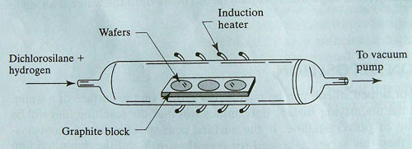
卧式

Slide 39
硅外延生长步骤
（1）硅片清洗
（2）装硅片
（3）通氢排气
（4）升温
（5）高温处理
（6）气相抛光
（7）通氢排气
（8）外延生长
（9）通氢排气
（10）降温
（11）开炉取片

Slide 40
（1）硅片清洗
清洗的目的：去除表面杂质，获得清洁的表面，有利于外延生长
表面杂质的来源：硅片是硅锭经过定向、切割、研磨、倒角、腐蚀、抛光、清洗等工序制备的。
存放和使用过程中，环境不清洁也会带来杂质的污染。

Slide 41
表面杂质的类型
以分子形式附在硅表面：物理吸附－－油污染
以离子形式附在硅表面：化学吸附－－腐蚀液污染
以原子形式吸附在表面：原子附着－－加工机械

Slide 42
清洗步骤
（1）丙酮和乙醇超声清洗去除有机物
（2）1号洗液清洗 （温度80⁰C，时间15分钟）
高纯去离子水＋过氧化氢＋氨水
比例： 7: 1: 1
（3）2号洗液清洗（温度80⁰C，时间15分钟）
高纯去离子水＋过氧化氢＋盐酸
比例： 8: 2: 1
（4）去离子水冲洗干净

Slide 43
（2）装衬底片
衬底片要求：光亮，平整，无亮点，无划痕，无水迹，无灰尘
衬底放在基座上，不要太靠近基座的边缘；
装衬底时，防止划伤衬底表面和落上灰尘

Slide 44
（3）通氢排气
目的：1. 将空气排出，避免加热时爆炸；
2. 保证生长过程中氢气的纯度
一般会在系统中加一个真空系统，在通氢前，先把系统抽成真空状态，然后再通氢气

Slide 45
（4）升温
升到反应所需要的温度
注意升温速率

Slide 46
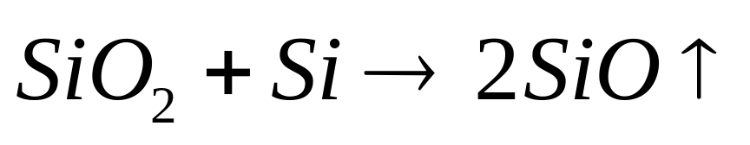
（5）高温处理
温度升到1200⁰C时，保温10分钟，进行高温处理
目的是对衬底进一步清洁：
1. 除去吸附在衬底表面的杂质；
2. 除去表面的薄层SiO₂，生成的SiO易挥发

Slide 47
（6）气相抛光
气相抛光的目的是对衬底表面进行腐蚀，以除去衬底表面1um的薄层，使硅表面以纯净的硅原子，晶格较完整的状态进行外延生长
温度：1200⁰C；时间10分钟；腐蚀用HCl浓度为总氢气载气的1%左右

Slide 48
（7）通氢排气
目的是排出反应室内残余的HCl等杂质
通氢排气时间一般为5分钟

Slide 49
（8）外延生长
生长温度1180～1200⁰C
通SiCl₄，在高温下氢气和SiCl₄反应，还原出硅原子并在衬底上进行外延生长
可以改变各种气体的流量，以达到最佳参数

Slide 50
（9）通氢排气
外延生长后，关闭SiCl₄
保温，接着通氢气5分钟，排出反应室内的各种残余气体和副产物

Slide 51
（10）降温
一边通氢气，并分不同温度段进行降温
在800⁰C以上，要缓慢降温，以消除外延层的内应力

Slide 52
（11）开炉取片
主要是防止污染
用肉眼观察外延层质量（片面明亮，无大亮点，无划痕等）
后面接着用专门的仪器设备进行检测。

Slide 53
4）金属有机物化学气相沉积
MOCVD是1968年马纳赛维特（Manasevit）首先提出，已经发展成为化合物半导体材料的主要生长手段
基本原理：利用II，III族元素的烷基化合物的蒸气与V族或者VI族的氢化物或者烷基化合物气体混合，在一定温度下发生热解，合成反应，在衬底上沉积出化合物半导体材料

Slide 54
MOCVD的特点
1. 适应性强，可以生长大部分化合物半导体材料
化合物 | 源 | 生长温度
GaAs | (CH₃)₃Ga －AsH₃ | 650～750
GaP | (CH₃)₃Ga －PH₃ | 700～800
GaN | (CH₃)₃Ga －NH₃ | 950～1050
AlN | (CH₃)₃Al －NH₃ | 1250
InP | (C₂H₅)₃In －PH₃ | 650～725
InAs | (C₂H₅)₃In －AsH₃ | 650～700
ZnS | (C₂H₅)₂Zn －H₂S | 750
ZnSe | (C₂H₅)₂Zn －H₂Se | 700～750

Slide 55
2. 可以通过精确控制各种气体的流量来控制外延层的组分，电学和光学性质
3. 可以生长原子级的超薄层以及多层、异质结构材料，超晶格，量子阱等微结构材料
4. 可以生长大面积均匀薄膜，膜的均匀性和电学性重复性较好，易于产业化
5. MOCVD介于LPE和MBE二者之间(速率、纯度)

Slide 56
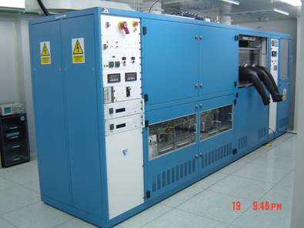
MOCVD系统

Slide 57
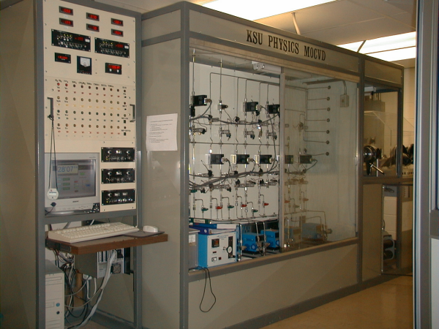

Slide 58
MOCVD Growth System
Gas handle
system
Reactor
Vacuum and
Exhaust system
Computer
Control

